Slide 1
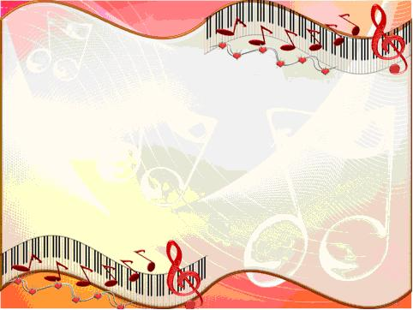
МКДОУ Рамонский детский сад №4
Шумовые
Музыкальные инструменты
Выполнила:
Музыкальный руководитель Казакова Е.В.
2020 г.

Slide 2
Цели: Развитие музыкальных способностей детей через игру на шумовых(ударных) инструментах ;
Создание условий , способствующих расширению музыкального кругозора детей
Задачи:
Образовательные:
Формировать умение правильно называть шумовые инструменты, ритмично играть на них.
Развивающие :
Развивать чувство ритма , музыкальную память.
Воспитательные :
Вызывать желание и интерес к игре на шумовых инструментах.

Slide 3
Методы:
Словесный ( загадки , беседа )
Наглядный (презентация , шумовые инструменты )
Практический ( игра на ложках и бубнах в оркестре )
Игровой ( игра с бубном )
Предварительная работа :
Игра на музыкальных инструментах (ложки ,бубны ) ;
Игра в Оркестре.
Оборудование:
Мультимедийная установка (проект), музыкальный центр с аудиозаписями , детские шумовые инструменты (ложки , бубны , маракасы ,бубенцы , трещётки и т. д )

Slide 4
Музыкальный репертуар :
Коммуникативная игра «Здравствуйте» ;
Музыкально- ритмическая разминка Е . Д. Макшанцевой;
Подвижная игра с бубном ;
Оркестр на музыкальных инструментах в сопровождении фортепиано ( Р. Н . М. «Ах ,вы сени , мои сени …») ;
Танец с ложками (аудиозапись).

Slide 5
Детские музыкальные инструменты .
Музицирование на детских на детских музыкальных инструментах – одно из самых доступных форм ознакомления ребенка с миром музыки . Игра на ДМИ развивает музыкальный слух , ритм ,музыкальную память , формирует навыки вербального и невербального общения ,развивает навыки мелкой и крупной моторики ,а также слуховые ,зрительные, тактильные способности .
Шумовые инструменты делятся на две группы:
1.Ударные звуковые инструменты (ксилофоны , металлофоны). Деревянные или металлические пластины определенной высоты .
2. Ударно- шумовые инструменты без определенной высоты (барабаны , бубны ,маракасы , трещотки , треугольники , кастаньеты и др.).

Slide 6
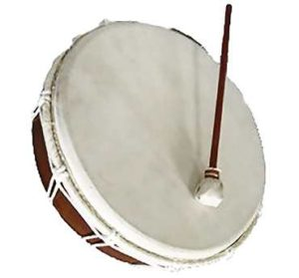
Бубны
Ударный музыкальный инструмент Представляет собой обруч с натянутой на него кожей или тканью. Для извлечения звука ударяют по нему рукой или палочкой. А еще можно издавать звук бубном ,бесконечно потряхивая его кистью рук .

Slide 7
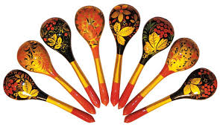
Ложки
Шумовой ударный инструмент . Развивает музыкальный слух, чувство ритма , мелкую моторику и координацию движений рук. Способ игры на ложках – разнообразен . Музыкальные ложки по внешнему мало чем отличаются от обычных деревянных ложек ,только выделываются они из более твердых пород дерева. У музыкальных ложек удлиненная рукоятка и отполированная поверхность.

Slide 8
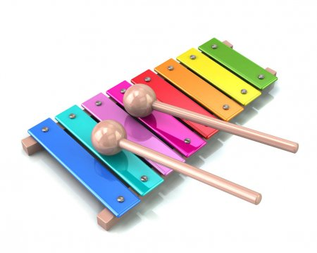
Ксилофон
Ударный , звуковысотный инструмент . Звук извлекается путем легкого прикосновения палочкой по брусочку .

Slide 9
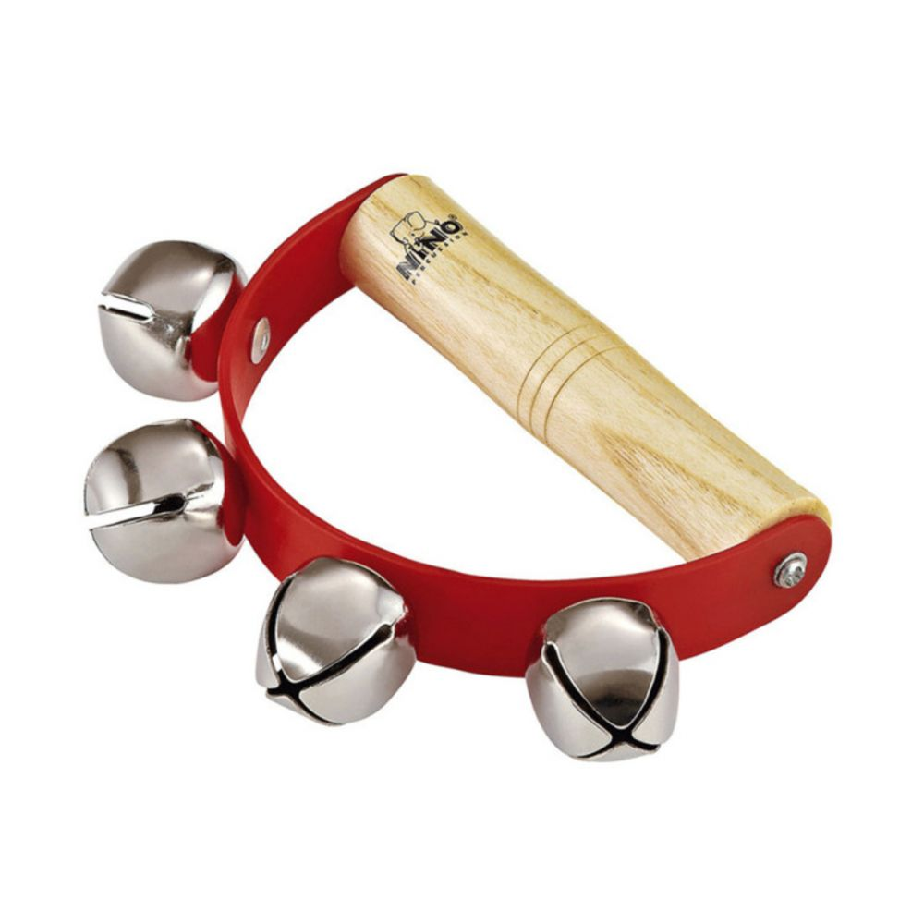
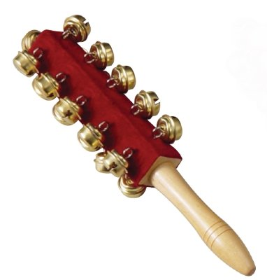
Бубенцы
Инструмент состоит из тканевого браслета и закрепленных на нем бубенчиках . Надев браслеты на руки, легко потряхивая ими ,чередуются быстрые или медленные движения .

Slide 10
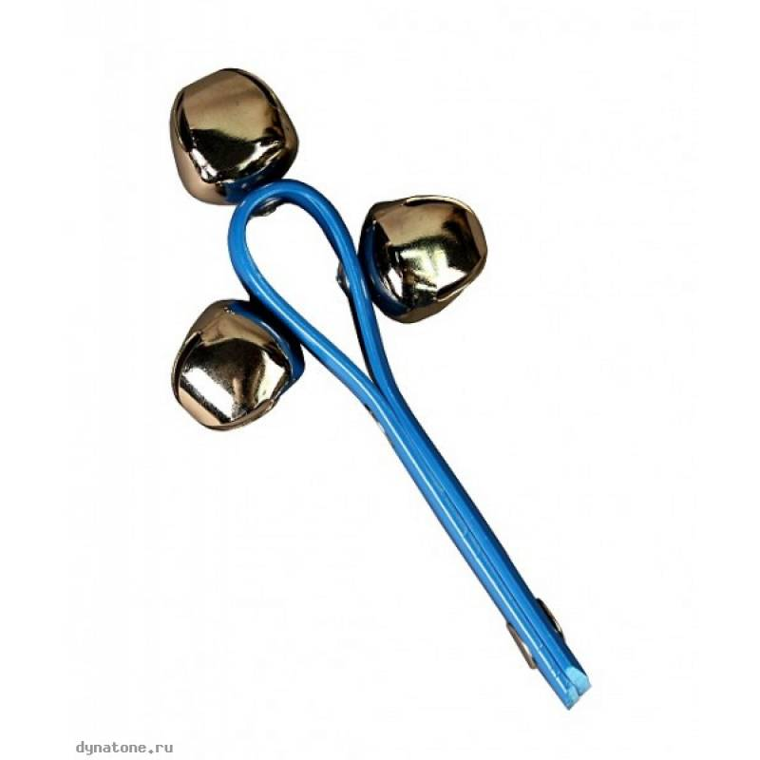
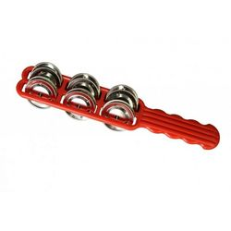
Джингл – стики
(погремушки)
Музыкальный инструмент вроде погремушки с приятным многоголосным звучанием .

Slide 11
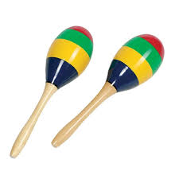
Маракасы
Представляют собой круглую или яйцеобразную деревянную погремушку на деревянной ручке , наполненную горошками. От силы встряхивания инструмент меняет силу звука.

Slide 12
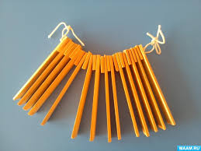
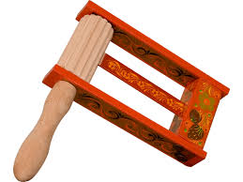
Трещотки
Русский шумовой музыкальный инструмент . Представляет собой прямоугольную рамку с зубчатым валом ,переходящим в рукоятку. В пазы между зубцами вала ,служащего осью вращения, входят 1-4 упругие планки ,противоположными концами прикрепленные к раме. При вращении планки с силой перескакивают с одного ребра на другое, издавая оглушительный звук.

Slide 13
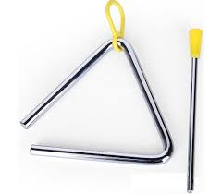
Треугольники
Представляет собой прут диаметром 8-10 мм, согнутый в форме равнобедренного треугольника ,не замкнутого из углов. При игре исполнитель держит треугольник в левой руке и ударяет по разным частям треугольника (от этого зависит громкость звука) специальной стальной палочкой. Звук без определенной высоты ,который может заглушаться прикосновение свободной руки.

Slide 14
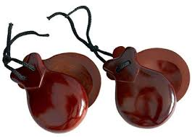
Кастаньеты
Ударный музыкальный инструмент. Состоят из двух пар деревянных (или пластмассовых) пластинок , выдолбленных в форме раковин. Каждая пара соединяется петлей из шнура . Большой палец просовывается под шнурок ,натягивая его так ,что основание кастаньет соединяются, а свободные концы немного расходятся . Звук извлекают постукивая по кастаньетам остальными пальцами.

Slide 15
Практическое задание :
« Отгадай какой инструмент звучит….?»
1. Ложки
3. Маракасы
2. Треугольник
4. Трещотка
5. Тамбурины

Slide 16
Стихотворение А . Усачева
Из цикла «Звукарики»
Жизнь была бы страшно скучной ,
Если б жизнь была беззвучной…
Как прекрасно слышать Звук :
Шум дождя и сердца стук !
Мы кричим , смеёмся , дышим ,
Мы слова и мысли слышим ,
Слышим даже тишину…
Как гуляет кот по крыше ,
Как шуршат за стенкой мыши ,
Волки воют на луну .
Мир без звуков был бы грустный ,
Серый , скучный и «невкусный» !

Slide 17
Спасибо за внимание !!!

